Slide 1
Špeciálna základná škola s VJM, Hviezdoslavova 24, Rimavská Sobota
Eneriga a természetben és a technikában – Amit megtanultunk
Fizika – 9. osztály

Slide 2
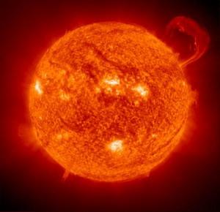
A Nap a legfontosabb energiaforrás a Föld számára
A Nap energiája hő és fény formájában, sugárzással éri el a Földet, melyet az emberiség ősidők óta hasznosít, egyre fejlettebb technológiák segítségével.
A Napból érkező energia hasznosításának két alapvető módja létezik: a passzív és aktív energiatermelés.
Naperőművekben alakítják át a napenergiát elektromos árammá – aktív energiatermelés.
Passzív hasznosításkor az épület tájolása és a felhasznált építőanyagok a meghatározók. Ilyenkor az üvegházhatást használjuk ki hőtermelésre.

Slide 3
Az energia mértékegysége az 1J (joule)
Az energia a fizikában a testek egy fizikai tulajdonsága, amely átalakítható különböző megjelenési formákba.
Az 1J közös mértékegysége: a helyzeti, a mozgási, a hőenergia és a munka számára.
1J munkát akkor végzünk, amikor 100g tömegű testet 1 m magasba emelünk.
Amikor 1 ml vizet 1º C-kal felmelegítünk, közben a víz 4,2J főt vesz fel.

Slide 4
Holyan keletkeznek a fosszilis fűtőanyagok- a szén, a kőolaj, a földgáz
Néhány millió év alatt az elhalt növények és állatok speciális körülmények között fosszilis fűtőanyaggá alakultak át.
A szén az ősidők mocsarába dőlt elhalt fás és lágyszárú növényekből keletkezett, amelyeket befedett a homokos, agyagos üledék elzárva a levegő útját. Így a növények nem bomlottak le, hanem elszenesedtek.
A kőolaj apró tengeri élőlények maradványaiból a tengerek alján keletkezett. A földkéregből fúrással termelik ki.
A földgáz a föld alatt és a tengerek mélyén lebomlott növényi és állati maradványok termékeként keletkezett, évmilliók során. A fölgáz színtelen, természetes állapotban szagtalan, a levegőnél könnyebb gáz. Gyúlékony, és elégetésével jelentős mennyiségű energiát nyerünk.

Slide 5
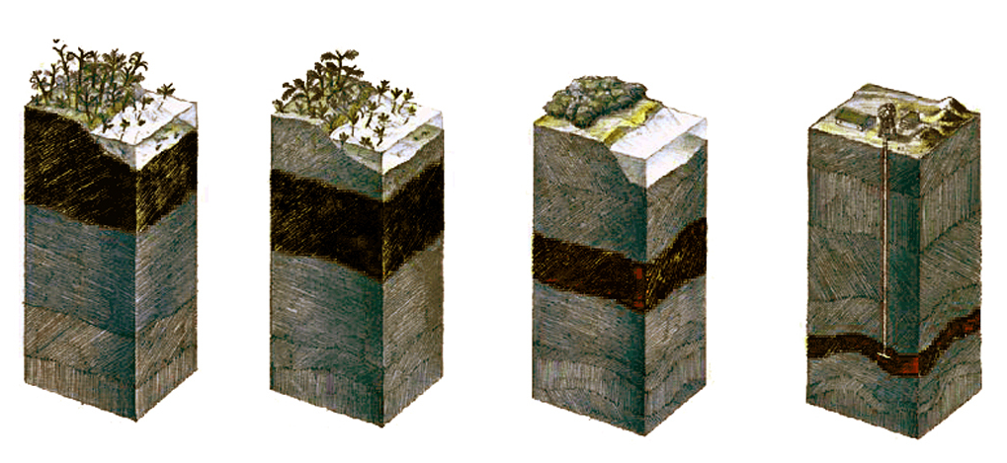
A szén képződése

Slide 7
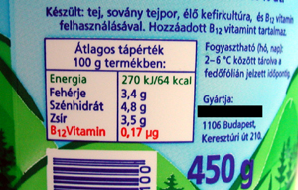
Az élelmiszerek energiaértéke
Tápanyagok, szénhidrátok, fehérjék, zsírok, amelyek energiát szolgáltatnak, valamint a vitaminok, ásványi anyagok és a víz, amelyek energiát ugyan nem adnak, a szervezet működéséhez mégis nélkülözhetetlenek.
A tápérték az energiaértékből és a biológiai értékből tevődik össze.
A kalória hivatalos nemzetközi egysége a joule (J) illetve a kiloJoule (kJ).

Slide 8
Mit tekintünk hagyományos energiaforrásoknak?
A hagyományos energiaforrások – a fosszilis fütőanyagok,
a vízenergia és az atomenergia.
A fosszilis fűtőanyagok nagy mértékben szennyezik a környezetet.
Az atomenergia ökológiai szempontból ugyan tiszta, de sok kockázata van.

Slide 9
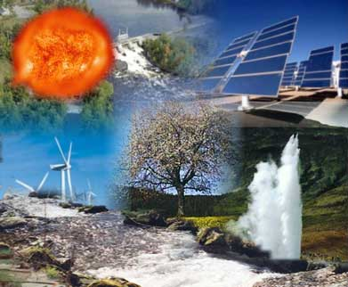
Mit tekintünk nemhagyományos energiaforrásoknak?
A Nap, a szél és geotermális energia hasznosítása

Slide 10
Energiahordzók – megújuló energiaforrások

Slide 12
Nem megújuló energiaforrások

Slide 14
Az energiamegmaradás törvénye általánosan érvényes, ezért elvnek nevezzük
Az összenergia állandó.
Az energia nem keletkezik és nem semmisül meg, csak átalakul az egyik fajtából a másikba.
Ez a törvény mind a természeti jelenségekre, mind technikában, sőt az egész világűrben érvényes.

